Slide 1




第一章：三角形的证明及其应用
1. 三角形内角和定理

Slide 2




2. 等腰三角形

Slide 3




Slide 4




3. 直角三角形

Slide 5




4. 线段的垂直平分线
5. 角平分线

Slide 6


Slide 7
在Rt▲ABC中，∠C = 90°，∠B = 60°，BC = a。
求：AC和AB的长度。
B
a
C
A

Slide 8


Slide 9

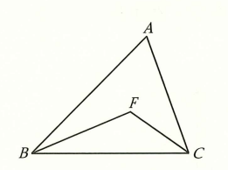
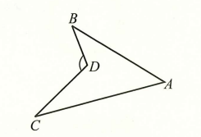


Slide 10

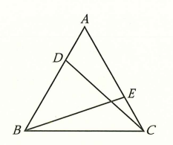
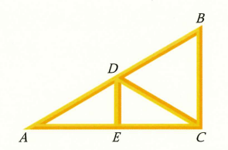


Slide 11
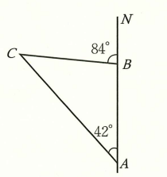

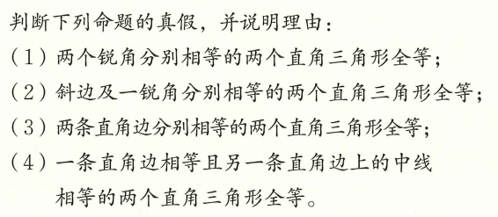

Slide 12


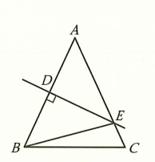

Slide 13

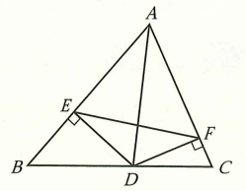

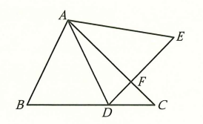

Slide 14

